Slide 1
Kuchařka
Softwarové inženýrství II

Slide 2
Hlavní moduly
Přihlašování
login
heslo
Správa receptů
recept: název, ingredience, postup
Vaření

Slide 3
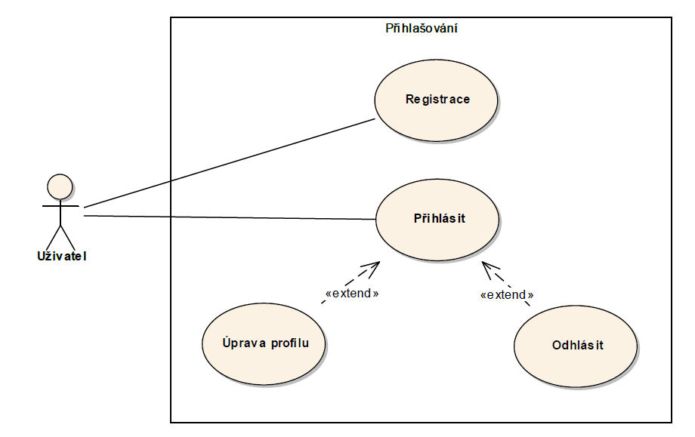
Přihlašování – Use Case
Registrace, Přihlásit, Odhlásit, Úprava profilu

Slide 4
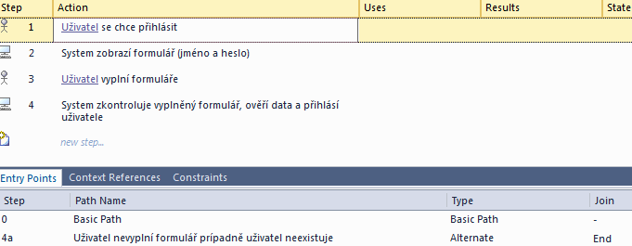
Přihlásit – Use Case (scénář)
Pre-condition: Nepřihlášený uživatel
Post-condition: Přihlášený uživatel
Scénář:

Slide 5
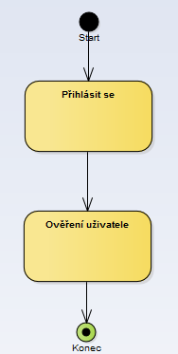
Přihlásit – diagram aktivit

Slide 6
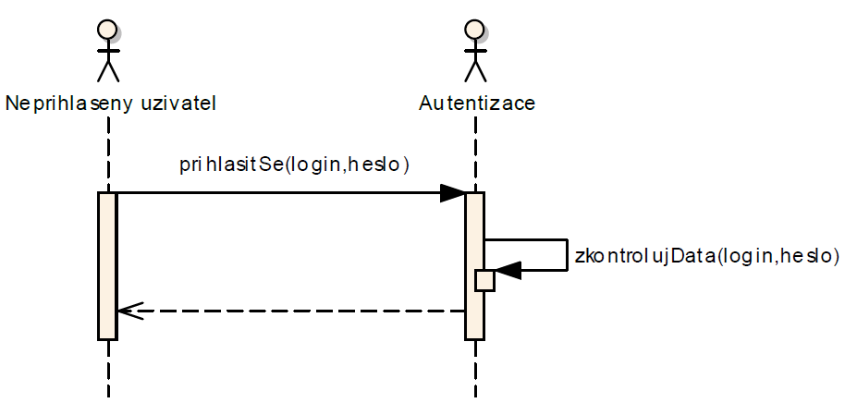
Přihlásit – sekvenční diagram

Slide 7
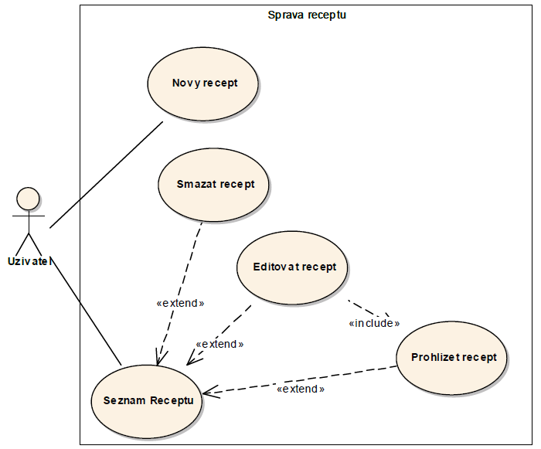
Správa receptů – Use Case
Nový recept
Seznam receptů
Smazat recept
Editovat recept
Prohlížet recept

Slide 8
Seznam receptů – Use case (scénář)
Use Case umožňuje uživateli zobrazení seznamu receptů v kuchařce. Jednotlivé zobrazené recepty je poté možné zobrazit, editovat nebo smazat.
Pre-condition: existence alespoň 1 receptu, přihlášený uživatel
Post-condition: seznam receptů
Scénář
Hlavní tok
1. Uživatel si spustí zobrazení receptů
2. Systém načte recepty z kuchařky
3. Uživatel si zvolí akci u daného receptu (3-A)
Alternativní tok (3-A) – Nezvolená akce
3.1 Uživatel si nezvolí žádnou akci a opustí Use Case

Slide 9
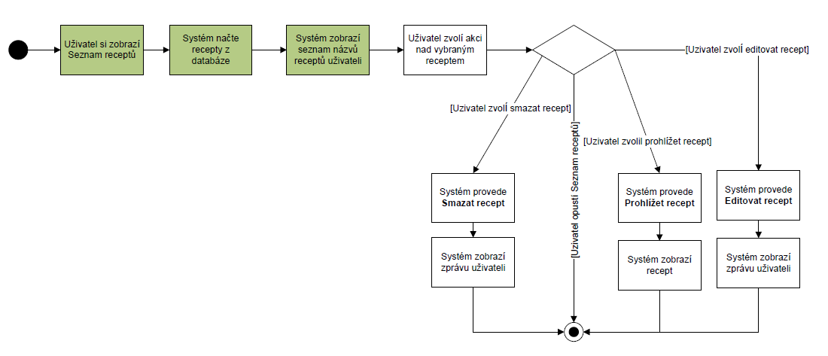
Seznam receptů – diagram aktivit

Slide 10
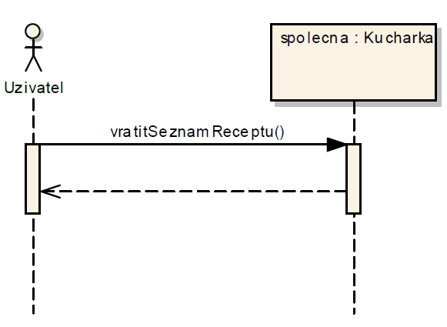
Seznam receptů – sekvenční diagram
Ukázka části sekvenčního diagramu Seznam receptů

Slide 11
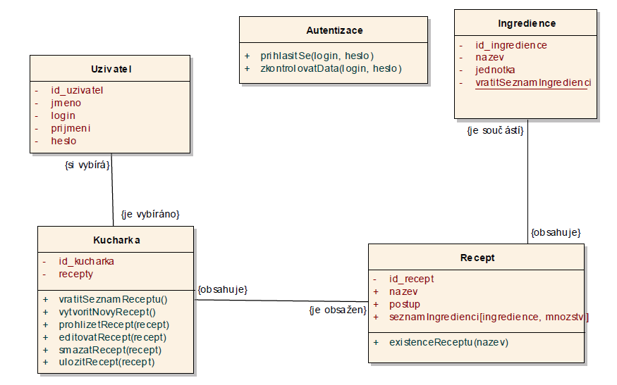
DIAGRAM TŘÍD

